Slide 1
Simple Votings
Проект команды “BombIt Team”(группа №11)

Slide 2
Добро пожаловать в мир команды BombIt Team
Усаживайтесь поудобнее и не забудьте свой попкорн,
вас ждёт незабываемое путешествие

Slide 3
Функционал

Slide 4
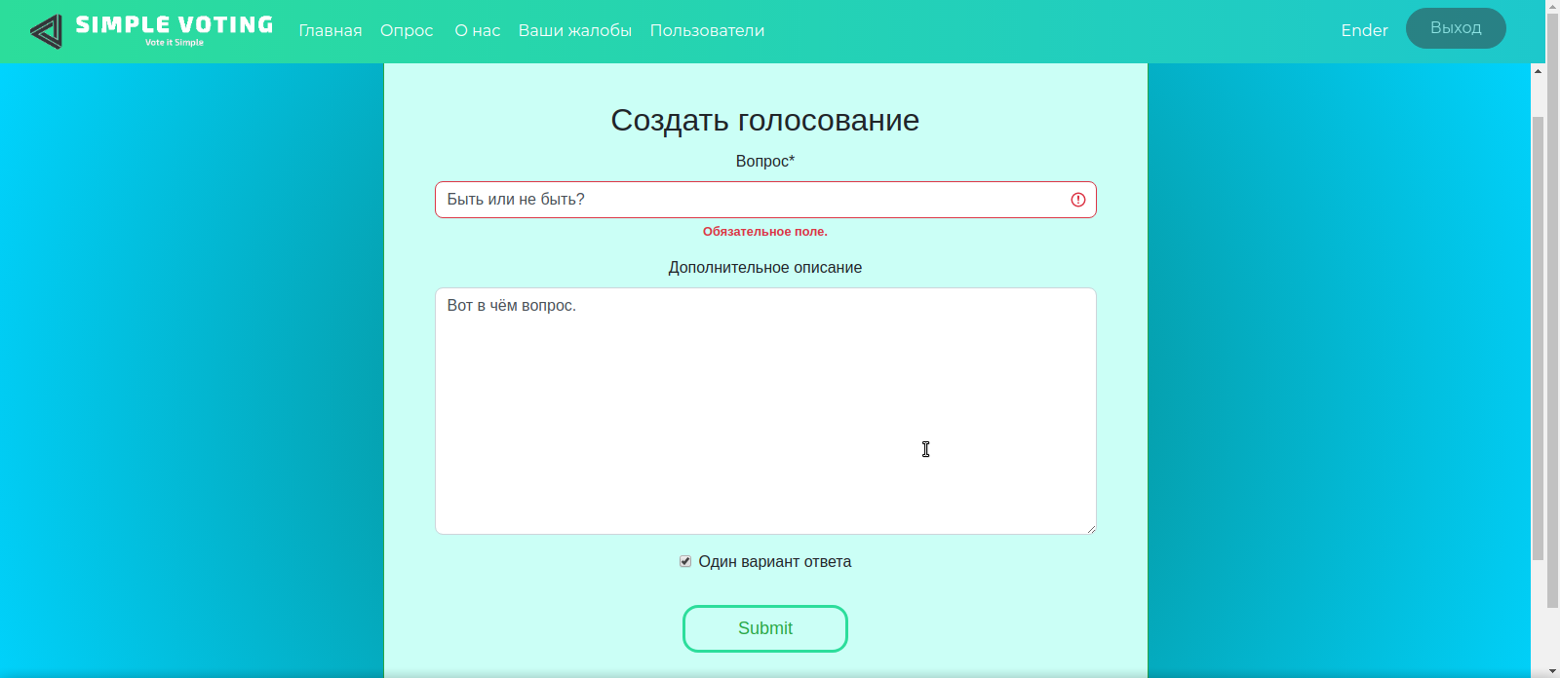
Создание голосований

Slide 5
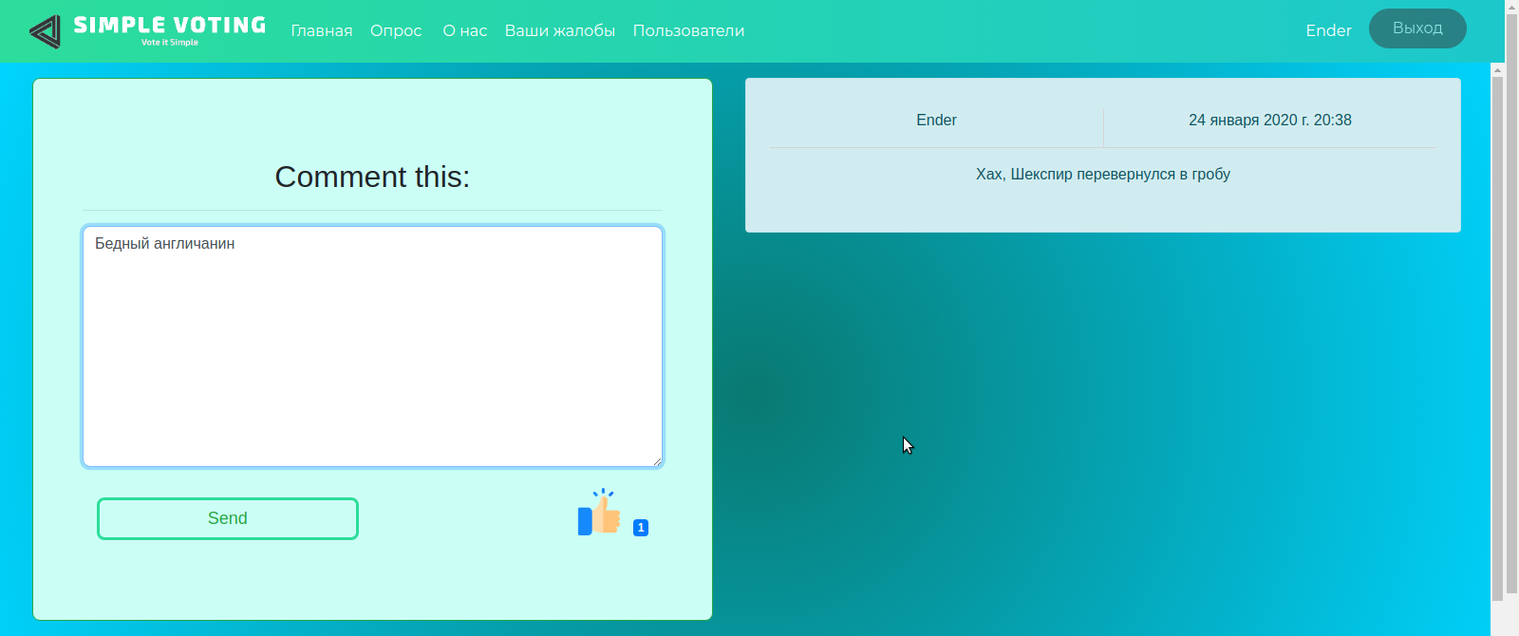
Система лайков и комментариев

Slide 6
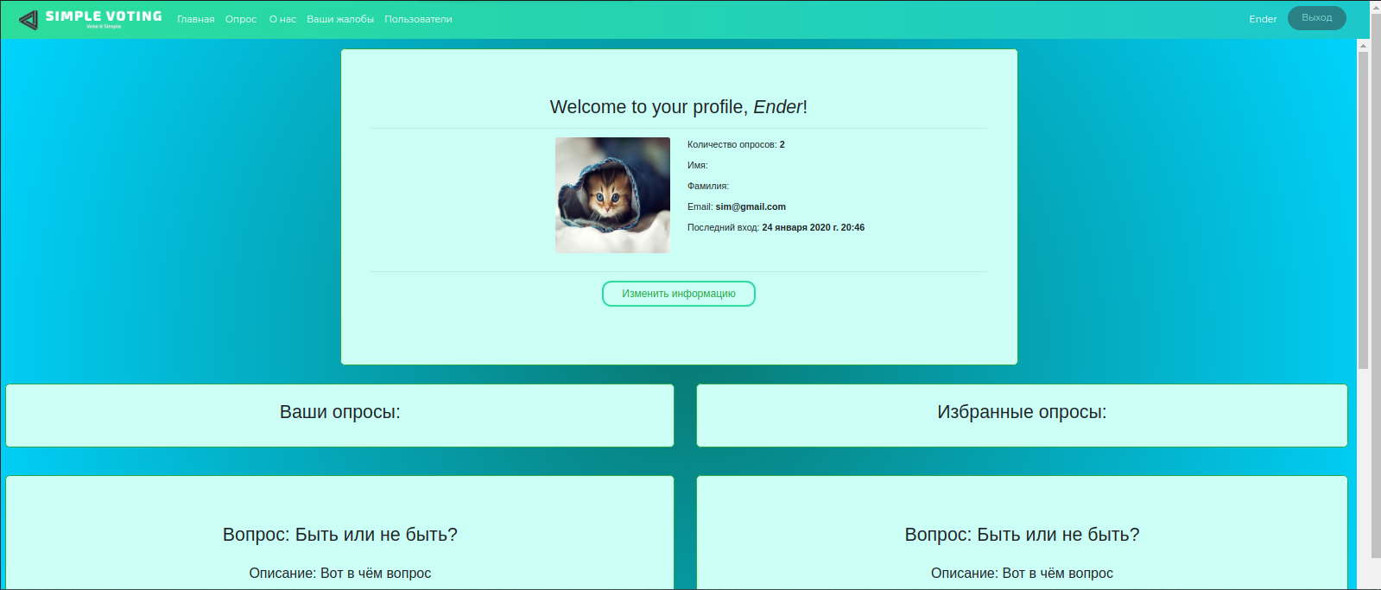
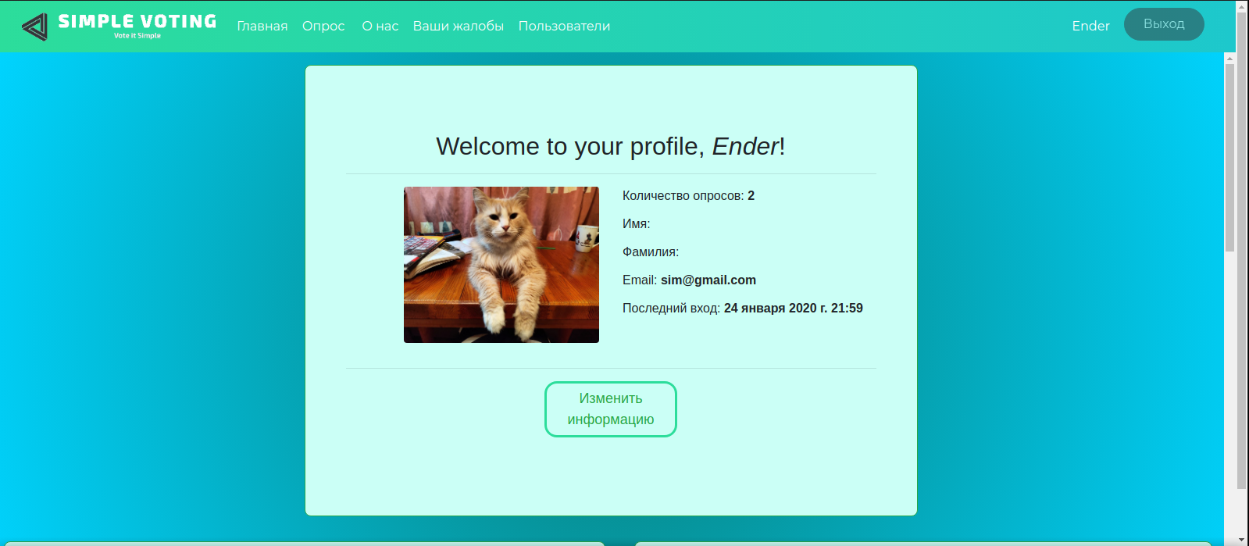
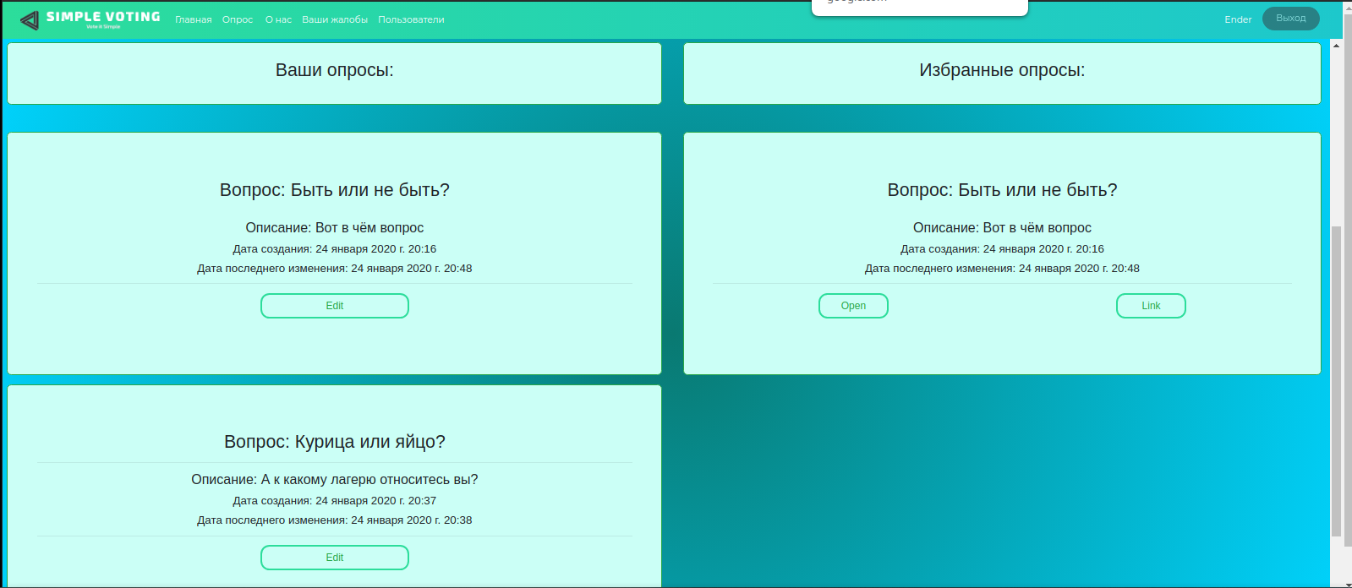
Личный профиль

Slide 7
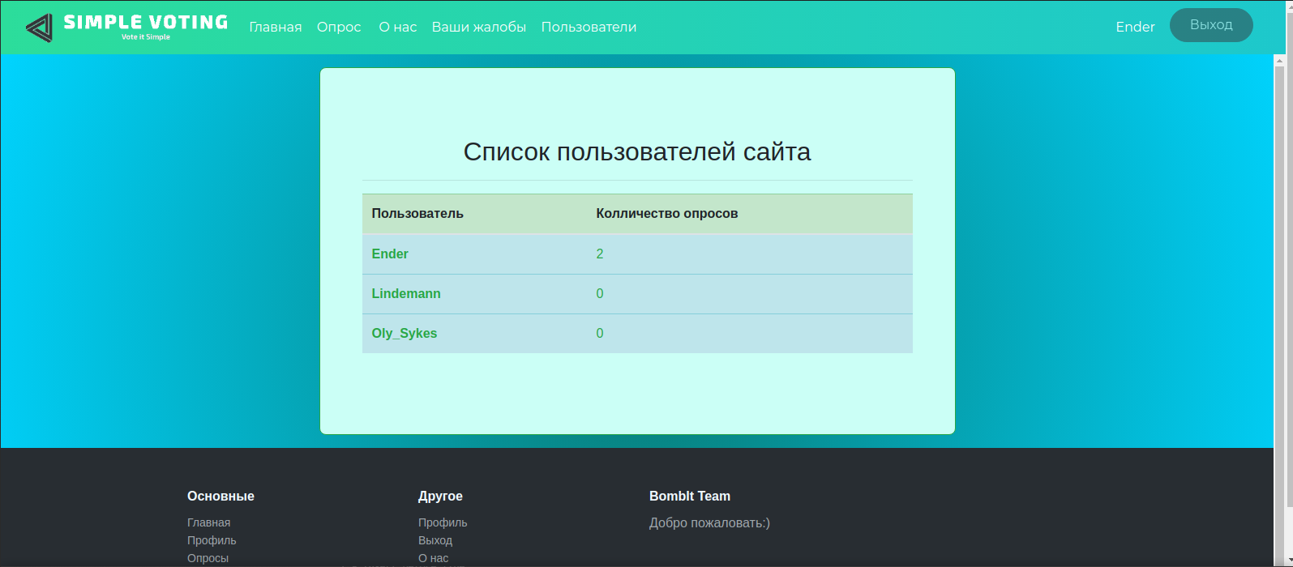
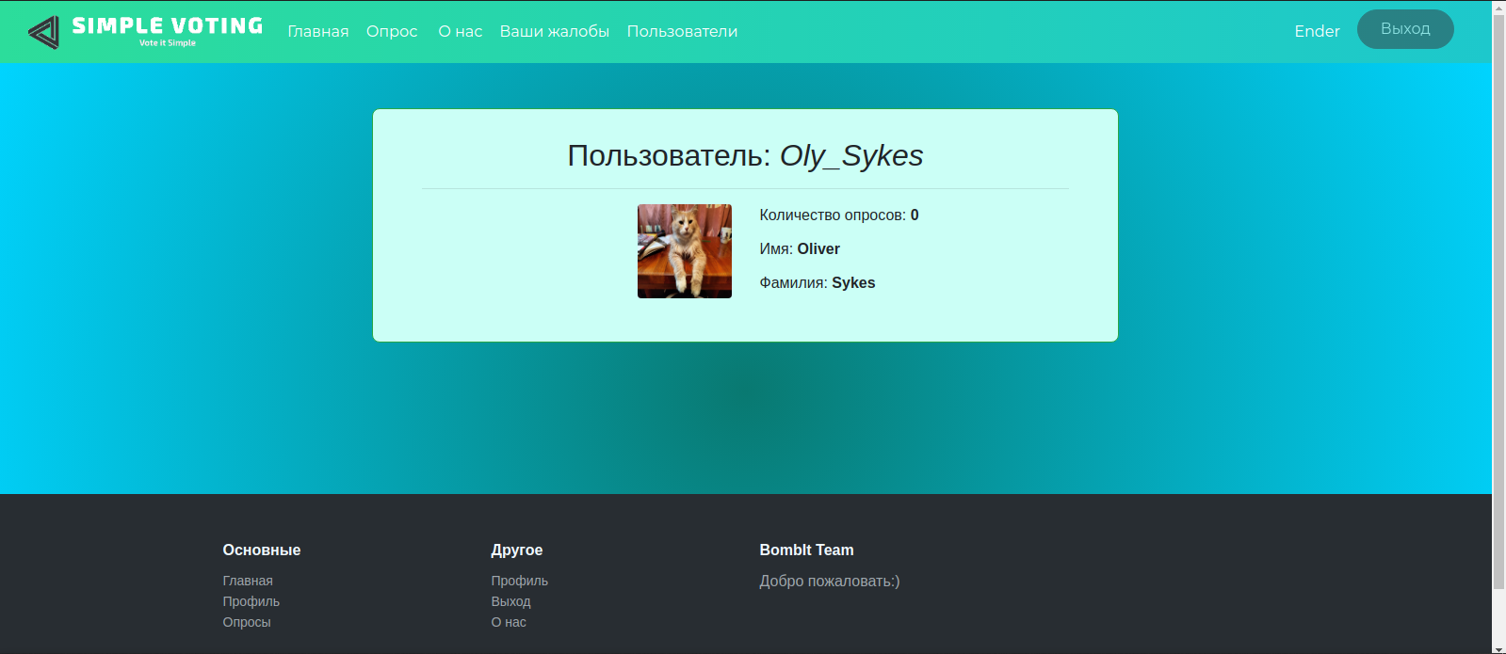
Возможность просмотра других профилей

Slide 8
Приобретённые навыки

Slide 9
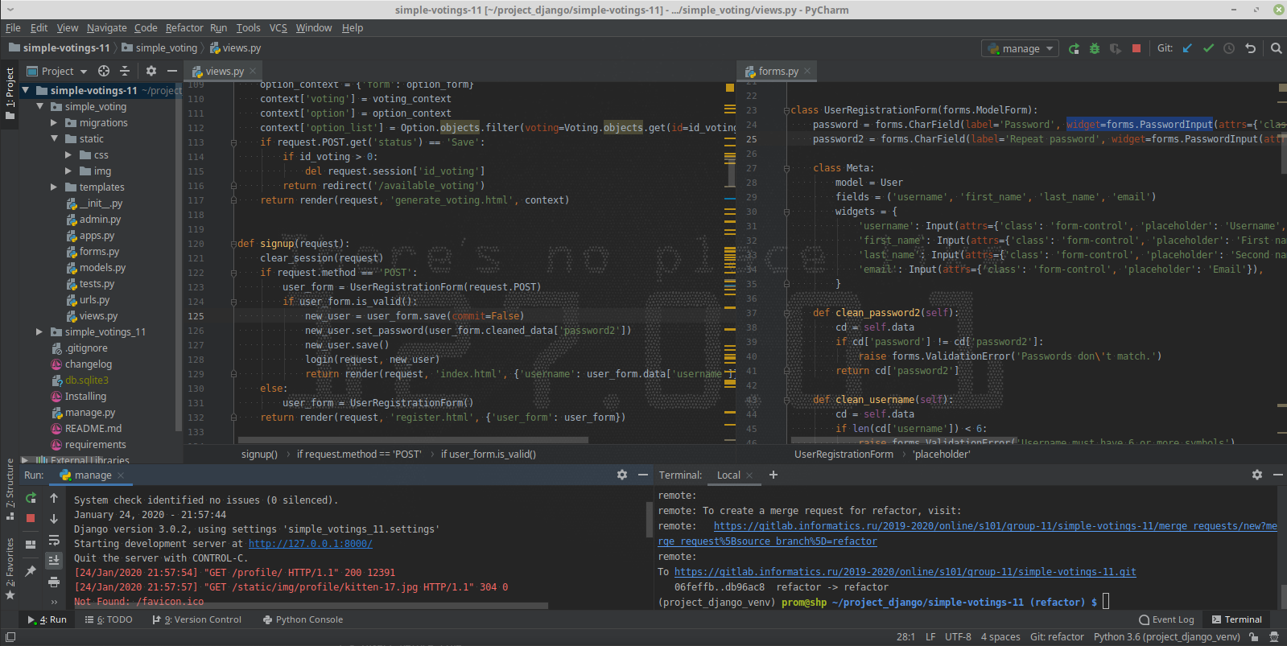
Глубокая работа с фреймворком
Django

Slide 10
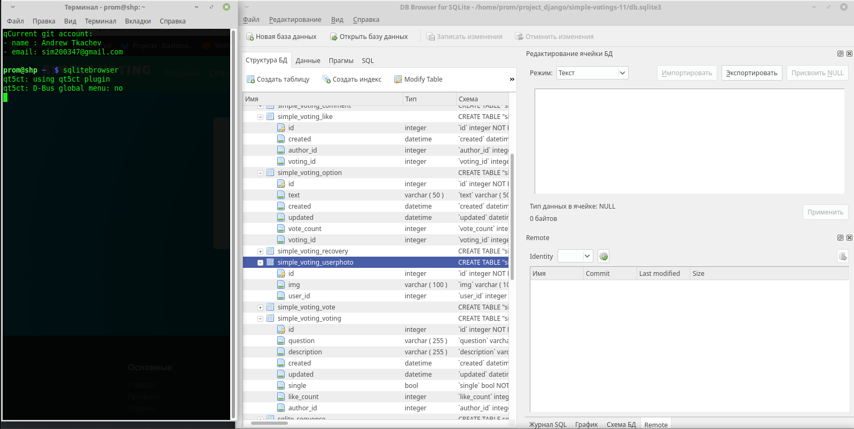
Работа с базами данных

Slide 11
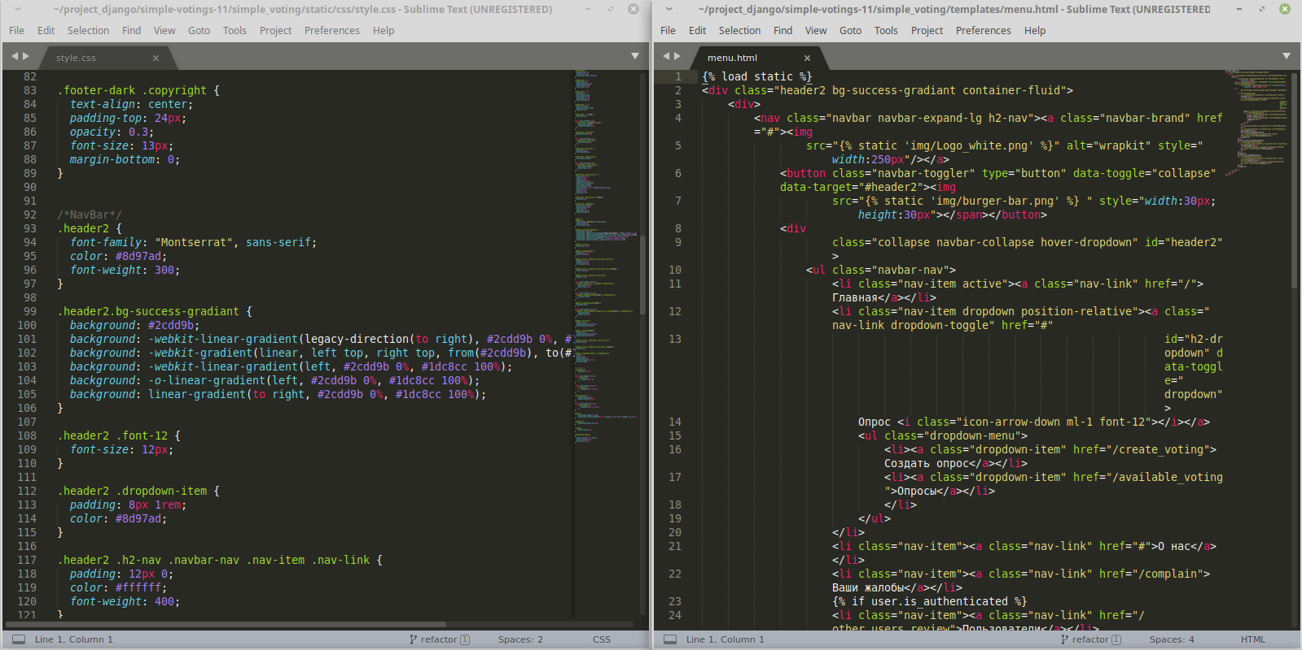
Html и CSS вёрстка

Slide 12
Перспективы развития

Slide 13
Внедрения технологии AJAX

Slide 14
Замена пагинации на infinity-scroll

Slide 15
Улучшенная статистика
(динамика голосов и прочее)

Slide 16
Личные достижения членов команды

Slide 17

Никита Гудков
(aka Teamlead)
Главный во всех вопросах, он не просто управляет командой, но и заведует кодом.
Самые сложные алгоритмы и решения принадлежат именно ему.
Порой он сам поражается, на что способны его руки!
Благодаря его трудам появилась большая часть всего сайта

Slide 18

Владислав Харченко
(aka Main Backend)
Мастер загадочного javascript.
Всегда готов активно работать и браться за сложные задачи.
Кажется, что его скромность лишь помогает поражать остальных!
Благодаря ему на свет появилась пагинация и лайки с комментариями

Slide 19

Андрей Мухин
(aka Fullstack)
Магически объединяет backend и frontend.
Выполняет свои задачи точно в срок.
Удивительно, как он помнит про дедлайны!
Именно его руками создана страница просмотра чужих профилей

Slide 20

Евгений Маринин
(aka Frontend)
Делает красоту буквально везде.
Упорно старается помочь проекту.
Загадка, как ему в голову приходят такие идеи!
Ему принадлежит дизайн заднего фона и всех карточек сайта

Slide 21

Дамир Федотов
(aka Helper)
Всегда на позитиве.
Готов выслушать, помочь и подсказать в сложной ситуации.
Необъяснимо, откуда столько позитива!
В его послужном списке числится частая помощь при написании кода, а также поддержка боевого духа

Slide 22

Анна Бушэ
(aka Genius)
Просто гений.
Выбирает самые сложные, но изящные пути.
Феноменально, ведь она обыграла даже преподавателя!
Она догадалась сделать хитрую систему жалоб, а также разработала регистрацию

Slide 23

Сергей Гордеев
(aka Phantom)
Появляется в нужный момент.
Просто берёт и делает.
Для всех остаётся непостижимым, когда он придёт и всё сделает!
Он сделал регистрацию, а также помогал по ходу проекта

Slide 24

Андрей Ткачёв
(aka I)
Вся информация у него.
Он живёт в gitlab.
Каждый до сих пор спрашивает у него, как и что можно в git`е!
Автор всех ‘Today`s review’, issues, досок в Git, а также этой презентации

Slide 25

Vote it Simple!
©BombIt Team

